Slide 1
과목_학년학기_단원 | suhi_h_0302_02
차시명 | 07 (몇십몇)÷(몇)을 계산해 볼까요(4)
파일명 | suhi_h_0302_02_0007
검토 | 담당
수학팀 | 박종민
문서 HISTORY
번호 | 버전 | 문서 작성일 | 내용 비고 | 작성자 (내선번호) | 검토자
1 | V 1.0 | 2022.05.26 | 문서 발생 | 노유림
2 | V 1.0 | 2022.06.23 | 1차 수정 |  | 박종민
3 | V 2.0 | 2022.06.27 | 2차 검토 및 수정 |  | 김예림
4 | V 3.0 | 2022.06.27 | 3차 수정 |  | 박종민
5 | V 4.0 | 2022.06.28 | 4차 검토 및 수정 |  | 김예림
6
7
8
9
10
11

Slide 2
학습 단계 | 파일명 | 페이지 정보 | 프레임 수 | 자료 형태 (동영상, 애니메이션, 노래)
 | suhi_h_0302_02_0007.html | 수학 익힘 36~37쪽 | 1 | Html5
총 프레임 수 |  |  | 1

Slide 3


3-2
2. 나눗셈
suhi_h_0302_02_0007.html
07 (몇십몇)÷(몇)을 계산해 볼까요(4)
Θ Description & Function
(몇십몇)÷(몇)을 계산해 볼까요(4) │ 36~37쪽
개념 정리
1
2
3
4
5
1. 개념 정리 페이지
#1
 | 1 | 3
4 | 5 | 4
 | 5 | 2
 |  | 2
몫
13
··· 4×13
나머지
2

Slide 4




3-2
2. 나눗셈
suhi_h_0302_02_0007.html
07 (몇십몇)÷(몇)을 계산해 볼까요(4)
Θ Description & Function
(몇십몇)÷(몇)을 계산해 볼까요(4) │ 36~37쪽
개념 정리
1
2
3
4
5
화살표 약물 사용
2. 답 칸 클릭하면 답 나타남. 정답 확인 버튼은 정답 가리기로 토글 됨.
안에 알맞은 수를 써넣으세요.
 | 1 | 3
7 | 9 | 3
 | 7 | 0
 | 2 | 3
 | 2 | 1
 |  | 2
 | 1 | 2
5 | 6 | 2
 | 5 | 0
 | 1 | 2
 | 1 | 0
 |  | 2
···5×
10
···5×
2
#1

Slide 5


3-2
2. 나눗셈
suhi_h_0302_02_0007.html
07 (몇십몇)÷(몇)을 계산해 볼까요(4)
Θ Description & Function
(몇십몇)÷(몇)을 계산해 볼까요(4) │ 36~37쪽
개념 정리
1
2
3
4
5
풀이 확인 팝업창(다음 슬라이드)
답 칸 클릭하면 답 나타남. 정답 확인 버튼은 정답 가리기로 토글 됨.
정답 칸 클릭 시 정답과 함께 해당 풀이 나타남.
계산해 보세요.
 | 1 | 4
4 | 5 | 8
 | 4 | 0
 | 1 | 8
 | 1 | 6
 |  | 2
81÷6
#3
몫
13
몫
14
나머지
3
나머지
2
#1
#2

Slide 6
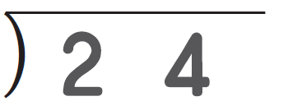
3-2
2. 나눗셈
suhi_h_0302_02_0007.html
07 (몇십몇)÷(몇)을 계산해 볼까요(4)
Θ Description & Function
(몇십몇)÷(몇)을 계산해 볼까요(4) │ 36~37쪽
개념 정리
1
2
3
4
5
[풀이 확인 버튼 클릭 시 나타나는 화면]
계산해 보세요.
풀이
81÷6
 | 1 | 3
6 | 8 | 1
 | 6 | 0
 | 2 | 1
 | 1 | 8
 |  | 3
···몫
13
14
3
2
···나머지

Slide 7




3-2
2. 나눗셈
suhi_h_0302_02_0007.html
07 (몇십몇)÷(몇)을 계산해 볼까요(4)
Θ Description & Function
(몇십몇)÷(몇)을 계산해 볼까요(4) │ 36~37쪽
개념 정리
1
2
3
4
5
ㄱ, ㄴ, ㄷ 약물 사용
풀이 확인 팝업창(다음 슬라이드)
답 칸 클릭하면 답 나타남. 정답 확인 버튼은 정답 가리기로 토글 됨.
나머지가 큰 것부터 차례대로 기호를 써 보세요.
#1
83÷5
79÷3
98÷8
,
,
#2
#3

Slide 8

3-2
2. 나눗셈
suhi_h_0302_02_0007.html
07 (몇십몇)÷(몇)을 계산해 볼까요(4)
Θ Description & Function
(몇십몇)÷(몇)을 계산해 볼까요(4) │ 36~37쪽
개념 정리
1
2
3
4
5
[풀이 확인 버튼 클릭 시 나타나는 화면]
나머지가 큰 것부터 차례대로 기호를 써 보세요.
풀이
 | 1 | 6
5 | 8 | 3
 | 5 | 0
 | 3 | 3
 | 3 | 0
 |  | 3
 | 2 | 6
3 | 7 | 9
 | 6 | 0
 | 1 | 9
 | 1 | 8
 |  | 1
 | 1 | 2
8 | 9 | 8
 | 8 | 0
 | 1 | 8
 | 1 | 6
 |  | 2
83÷5
나머지가 큰 것부터 차례대로 기호를 쓰면 , , 입니다.

Slide 9

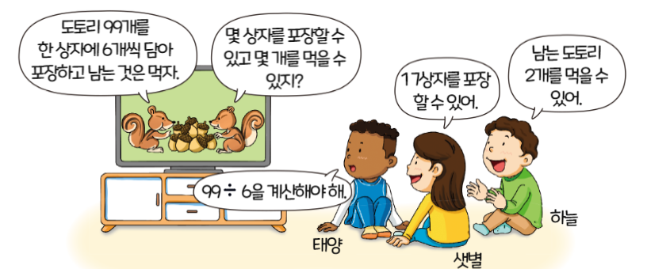
3-2
2. 나눗셈
suhi_h_0302_02_0007.html
07 (몇십몇)÷(몇)을 계산해 볼까요(4)
Θ Description & Function
(몇십몇)÷(몇)을 계산해 볼까요(4) │ 36~37쪽
삽화의 말풍선 삭제하고 말풍선 약물 사용하여 작성. - 텍스트가 말풍선 안에 들어가도록 최대한 크게 삽입.
풀이 확인 팝업창(다음 슬라이드)
답 칸 클릭하면 답 나타남. 정답 확인 버튼은 정답 가리기로 토글 됨.
개념 정리
1
2
3
4
5
바르게 말한 친구의 이름을 써 보세요.
도토리 99개를
한 상자에
6개씩 담아 포장하고
남는 것은 먹자.
몇 상자를 포장할 수
있고 몇 개를
먹을 수 있지?
남는 도토리
2개를
먹을 수 있어.
17상자를 포장
할 수 있어.
#1
99÷6을 계산해야 해.
하늘
태양
샛별
태양
#2
#3
삽화 파일명 | 한대희 3-2\app\resource\contents_sub\lesson02\ops\2\images\2_6\2_6_4.png

Slide 10
3-2
2. 나눗셈
suhi_h_0302_02_0007.html
07 (몇십몇)÷(몇)을 계산해 볼까요(4)
Θ Description & Function
(몇십몇)÷(몇)을 계산해 볼까요(4) │ 36~37쪽
개념 정리
1
2
3
4
5
[풀이 확인 버튼 클릭 시 나타나는 화면]
바르게 말한 친구의 이름을 써 보세요.
도토리 99개를
한 상자에
6개씩 담아 포장하고
남는 것은 먹자.
몇 상자를 포장할 수
있고 몇 개를
먹을 수 있지?
남는 도토리
2개를
먹을 수 있어.
17상자를 포장
할 수 있어.
풀이
99÷6을 계산해야 해.
99÷6＝16···3이므로 도토리 99개를 한 상자에 6개씩 담으면 16상자를 포장할 수 있고, 남는 도토리 3개를 먹을 수 있습니다.
하늘
바르게 말한 친구는 태양이입니다.
태양
태양
샛별
샛별
태양

Slide 11

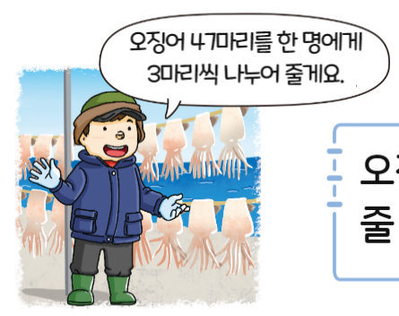
3-2
2. 나눗셈
suhi_h_0302_02_0007.html
07 (몇십몇)÷(몇)을 계산해 볼까요(4)
Θ Description & Function
(몇십몇)÷(몇)을 계산해 볼까요(4) │ 36~37쪽
이미지에 텍스트 새로 쓰기 - 말풍선 소스 사용
풀이 확인 팝업창(다음 슬라이드)
답 칸 클릭하면 답 나타남. 정답 확인 버튼은 정답 가리기로 토글 됨.
개념 정리
1
2
3
4
5
오징어를 모두 몇 명에게 나누어 줄 수 있고, 몇 마리가 남는지 안에 알맞은 수를 써넣으세요.
오징어 47마리를 한 명에게
3마리씩 나누어 줄게요.
#1
오징어를 모두 명에게 나누어 줄 수 있고, 마리가 남습니다.
15
2
#2
#3
삽화 파일명 | 한대희 3-2\app\resource\contents_sub\lesson02\ops\2\images\2_6\2_6_5.png

Slide 12
3-2
2. 나눗셈
suhi_h_0302_02_0007.html
07 (몇십몇)÷(몇)을 계산해 볼까요(4)
Θ Description & Function
(몇십몇)÷(몇)을 계산해 볼까요(4) │ 36~37쪽
개념 정리
1
2
3
4
5
[풀이 확인 버튼 클릭 시 나타나는 화면]
오징어를 모두 몇 명에게 나누어 줄 수 있고, 몇 마리가 남는지 안에 알맞은 수를 써넣으세요.
오징어 47마리를 한 명에게
3마리씩 나누어 줄게요.
오징어를 모두 명에게 나누어 줄 수 있고, 마리가 남습니다.
15
풀이
2
47÷3＝15···2이므로 오징어를 모두 15명에게 나누어 줄 수 있고, 2마리가 남습니다.

